Slide 1
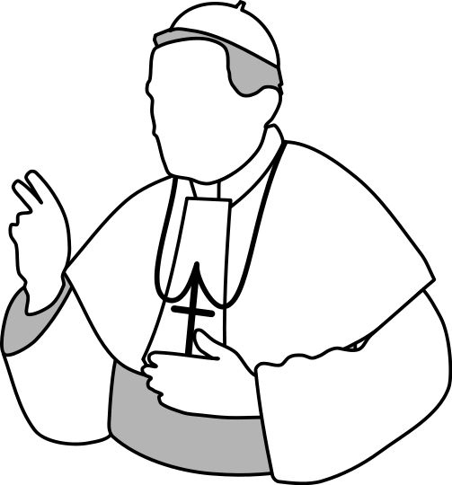
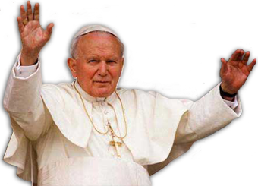
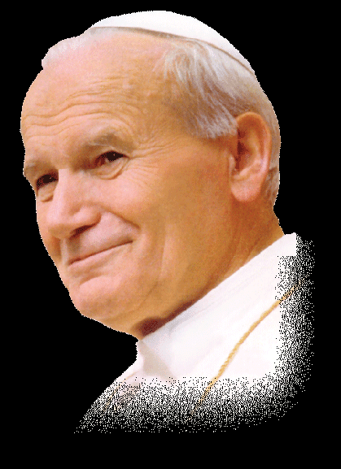
Sfântul Ioan Paul al II-lea
(1920-2005)

Slide 2
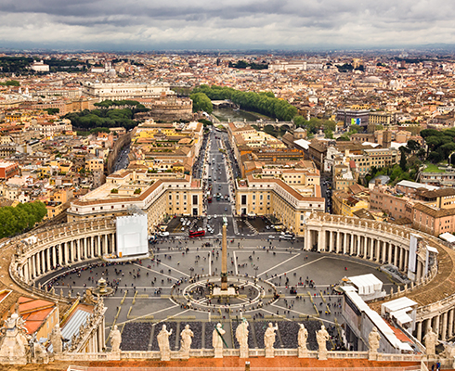
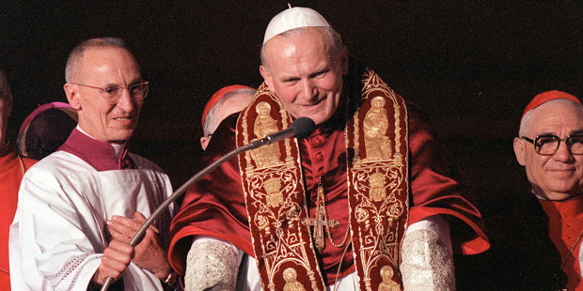
Ioan Paul al II-lea, născut Karol Józef Wojtyła, a fost papă al Bisericii Catolice și episcop al Romei din 16 octombrie 1978 până la moartea sa.

Slide 3
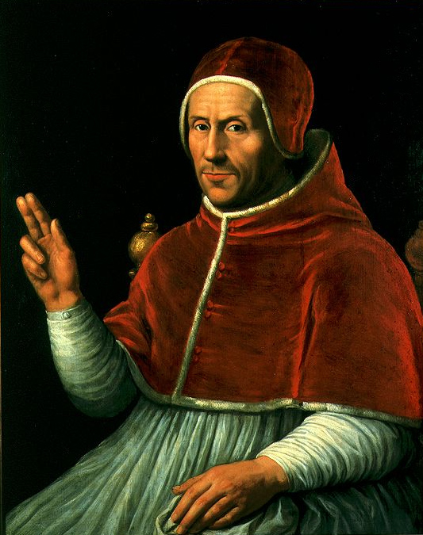
A fost primul papă de altă origine decât cea italiană de la papa Adrian al VI-lea, adică din 1522.

Slide 4
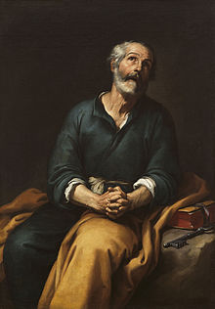
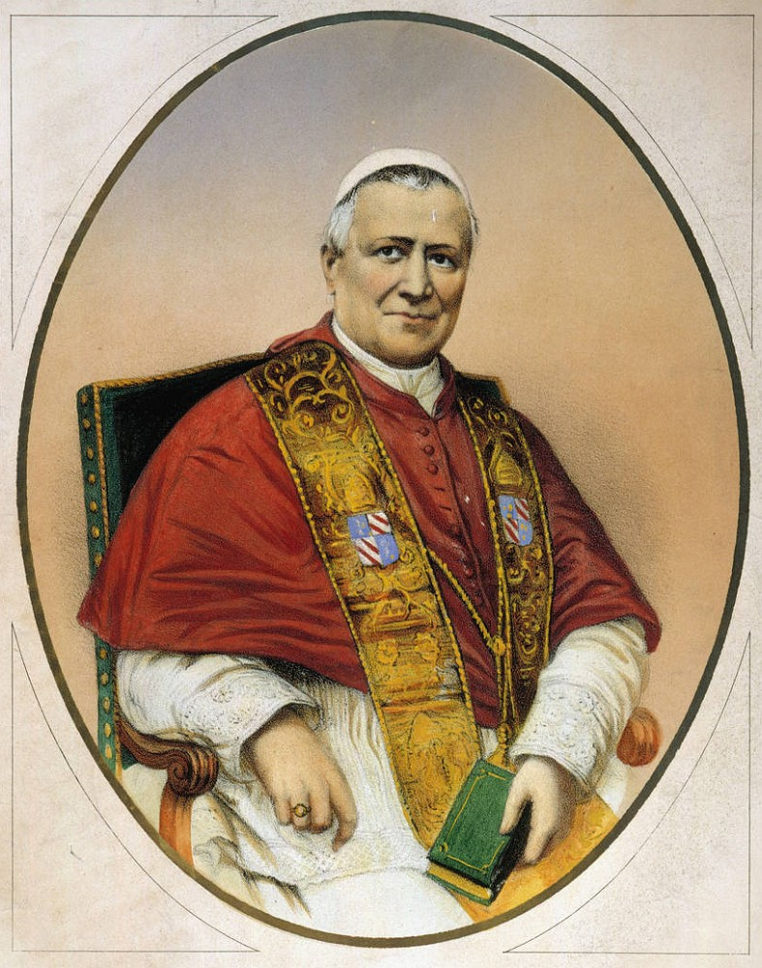
Pontificatul său de 26 ani (octombrie 1978 – aprilie 2005) este considerat al treilea ca lungime din istoria Bisericii Catolice, în urma Sfântului Petru (estimat între 34 și 37 ani) și a lui Pius al IX-lea (31 ani).

Slide 5
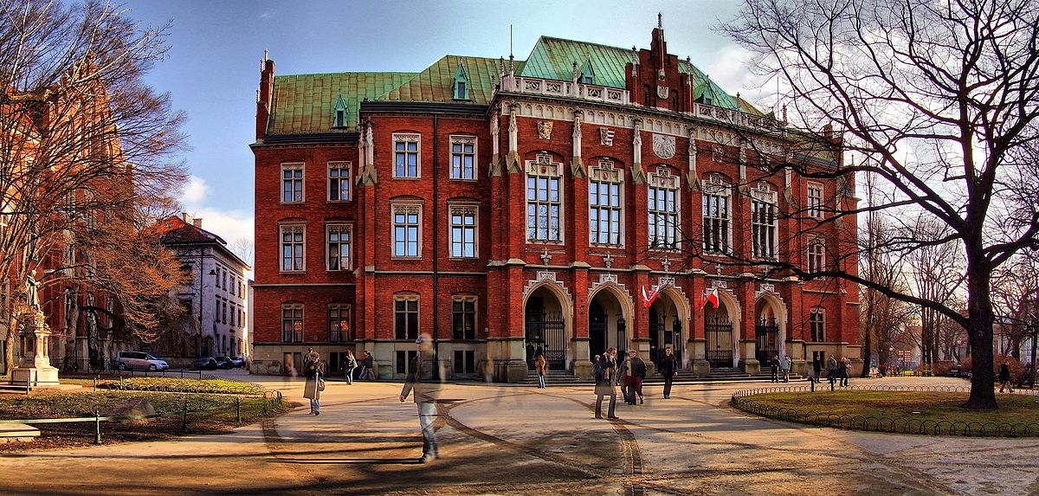
Karol Wojtyła s-a născut într-o familie modestă, fiu al unui ofițer în retragere. Când era în vârstă de 9 ani și-a pierdut mama. După absolvirea liceului Marcin Wadowita, s-a înscris, în anul 1938, la cursurile Facultății de Litere și Filozofie a Universității Jagiellone din Cracovia.

Slide 6
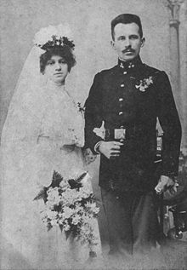
În timpul celui de-al doilea război mondial și al ocupației naziste a Poloniei, Universitatea Jagiellonă a fost închisă și Karol Wojtyla a fost nevoit să muncească într-o fabrică de produse chimice. Și-a pierdut tatăl în 1941.

Slide 7
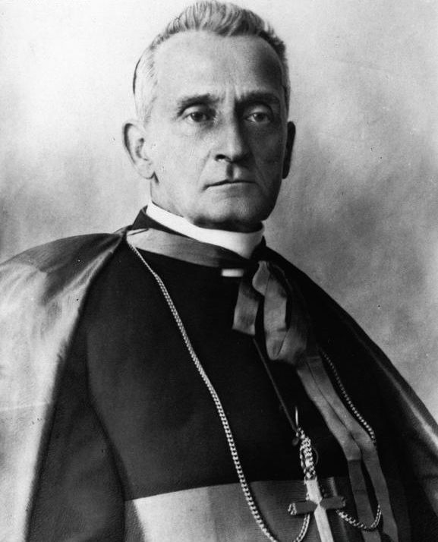
Din anul 1942 a urmat studii universitare de teologie la Cracovia, sub îndrumarea cardinalului Adam Sapieha, și la 1 noiembrie 1946 a fost hirotonit ca preot catolic, la Cracovia.

Slide 8
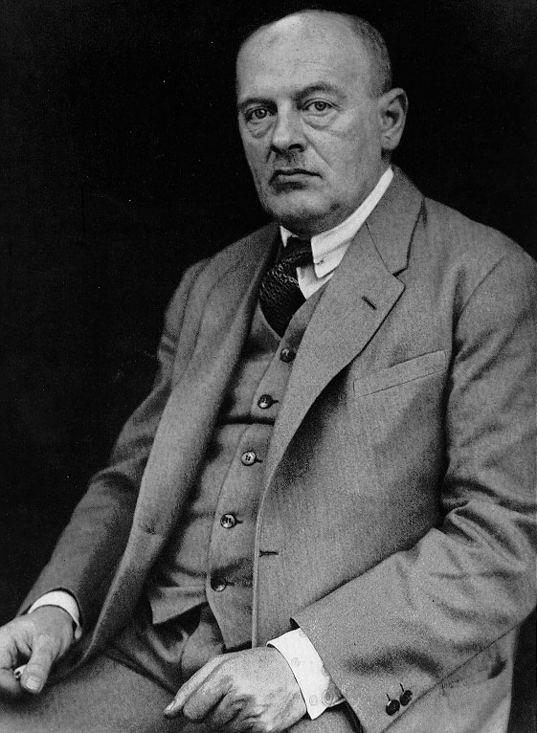
La scurt timp după aceea, a fost trimis la Vatican, unde a studiat, la Universitatea Papală Angelicum, sub îndrumarea dominicanului Garrigou-Lagrange. În 1948, a obținut doctoratul în teologie cu o teză despre „Credința în gândirea Sfântului Ioan al Crucii”. Reîntors în Polonia, deține mai multe parohii în Cracovia și obține în acest timp doctoratul în Filosofie cu o teză despre filosoful german Max Scheler.

Slide 9
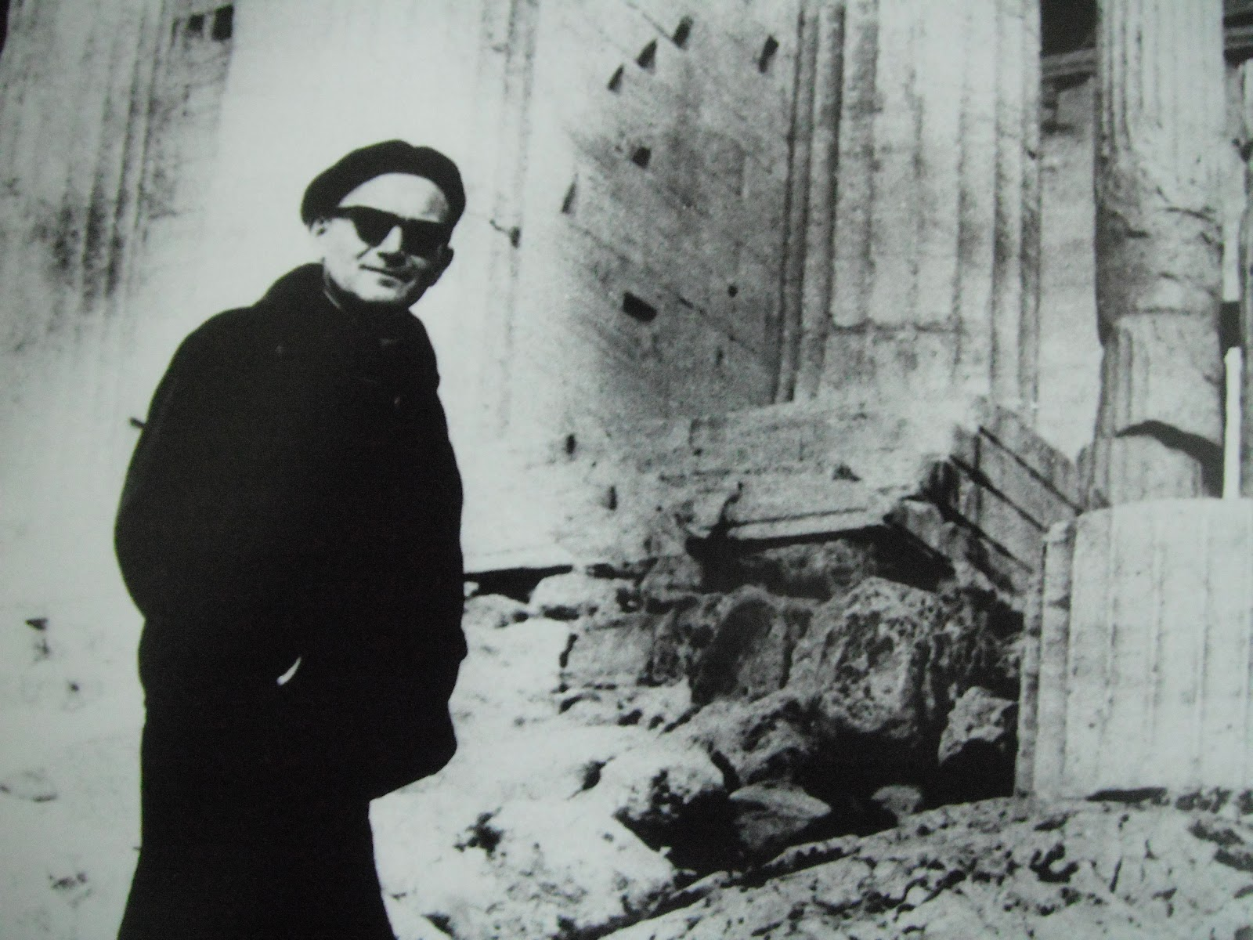
În 1953 i se încredințează catedra de Teologie morală și etică socială la Facultatea de Teologie din Cracovia. Când aceasta a fost desfințată, în 1954, este numit profesor de Etică la Universitatea Catolică din Lublin. În acest oraș fondează un Institut de Morală creștină, a cărui direcție o va deține până în 1978.

Slide 10
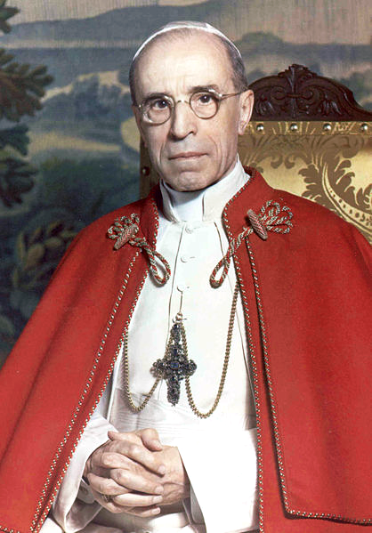
Papa Pius al XII-lea (1939–1958) îl numește, la 4 iulie 1958, episcop titular de Ombi și auxiliar de Cracovia, iar peste câteva luni, la 28 septembrie, în catedrala Wawel din Cracovia, este hirotonit episcop. În această epocă și-a ales ca deviză „Totus tuus” („Al tau intru totul”), în semn de devoțiune față de Fecioara Maria.

Slide 11
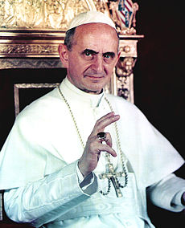
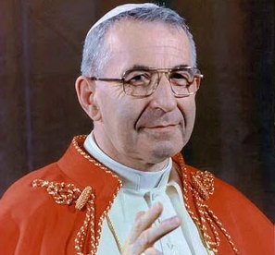
Papa Paul al VI-lea (1963–1978) l-a numit, la 13 ianuarie 1964, arhiepiscop de Cracovia, iar la 26 iunie 1967, a fost făcut cardinal. Imediat după decesul Papei Ioan Paul I (aflat în scaunul papal în intervalul august–septembrie 1978), a fost ales papă la 16 octombrie 1978, cel de-al 264-lea urmaș al Sfântului Petru.

Slide 12
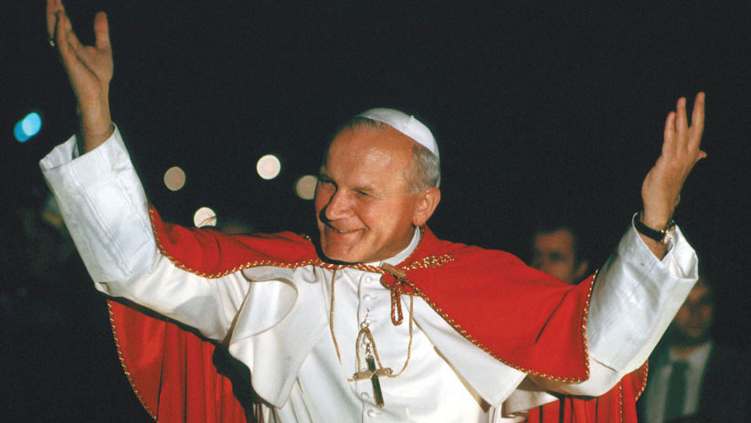
A luat numele de Ioan Paul al II-lea și a fost încoronat ca Suveran Pontif la 22 octombrie 1978.

Slide 13
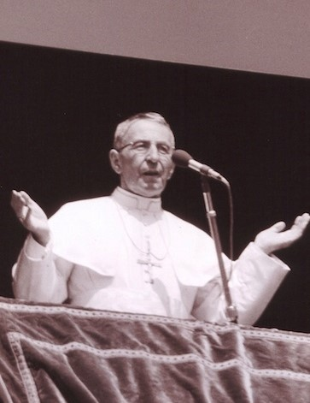
Acest termen este într-un contrast extrem cu cel al predecesorului său, Ioan Paul I care a avut un pontificat de numai 33 de zile și în memoria căruia și-a luat numele papal.

Slide 14
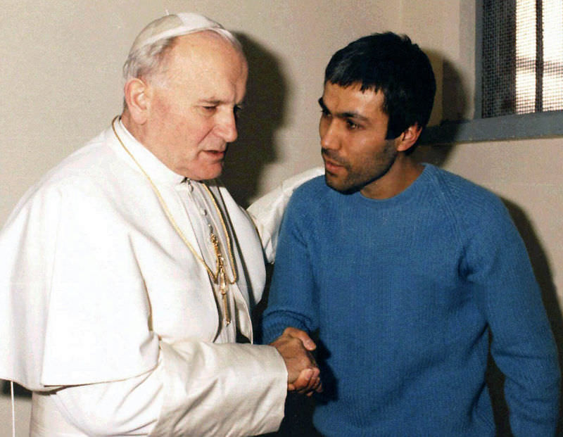
Pe 13 mai 1981, pe când se pregătea să îi salute pe credincioșii adunați în Piața Sfântului Petru, a fost victima unui atentat dus la capăt de Mehmet Ali Ağca, care a tras cu pistolul din apropiere.

Slide 15
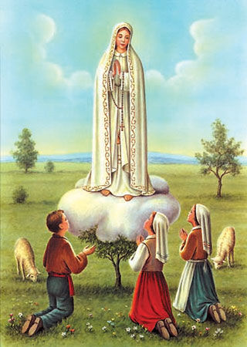
Acel glonț aproape l-a costat viața pe papă, care avea să afirme despre atentat: „o mână a tras cu glonțul, alta i-a modificat traiectoria”, făcând referire la Fecioara Maria, pe care papa Ioan Paul al II-lea o venera în mod deosebit.

Slide 16
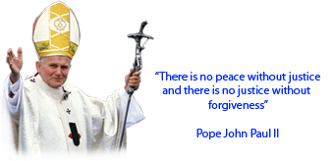
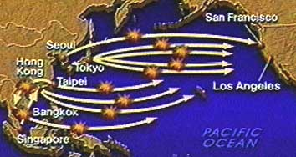
În timpul vizitei sale din 1983 papa l-a iertat în mod public pe agresor. În 1984, înainte de vizita sa în Venezuela, poliția politică din acea țară a descoperit și contracarat un complot de asasinare a papei, pus la cale de o grupare extremistă. Pe 6 ianuarie 1995 poliția filipineză a reușit să oprească „Operația Bojinka”, care urmărea același scop.

Slide 17
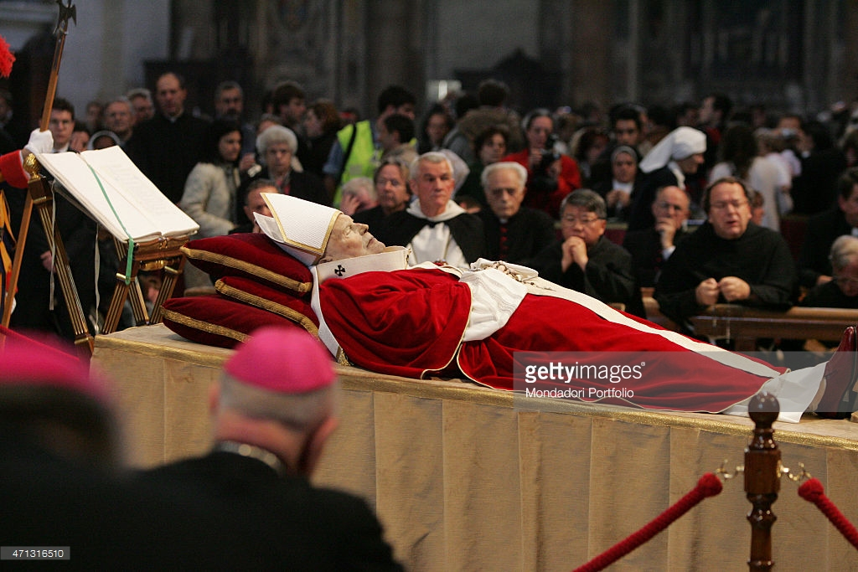
După o lungă suferință pricinuită de boala Parkinson, manifestă încă din 1990, se stinge din viață în reședința sa papală din Vatican în ziua de 2 aprilie 2005 la ora 19:37 (UTC).

Slide 18
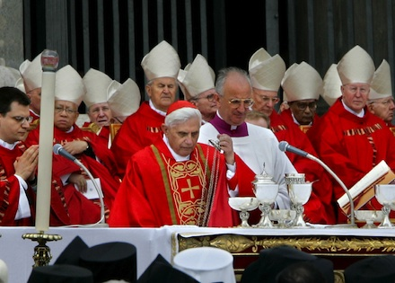
Papa Ioan Paul al II-lea a fost beatificat în data de 1 mai 2011 în Piața Sf. Petru din Roma. Slujba de beatificare a fost prezidată de papa Benedict al XVI-lea. Trecerea sa în rândul sfinților a fost oficiată de papa Francisc în data de 27 aprilie 2014.

Slide 19
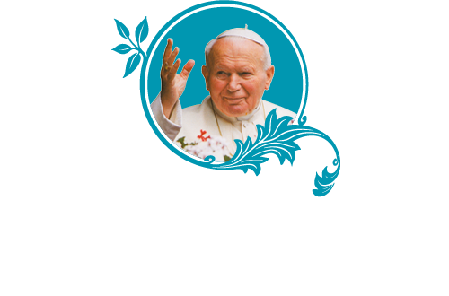
Sfârșit

